Slide 1
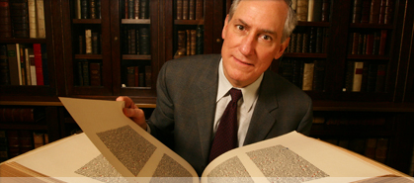
Robert Darnton
1939 –
Carl H. Pforzheimer University Professor, Emeritus presso il Department of History alla Harvard University
-
Shelby Cullom Davis '30 Professor of European History, Emeritus presso il Department of History alla Princeton University
http://robertdarnton.org

Slide 2
Biografia
Nato nel 1939, figlio di reporter del New York Times, suo padre muore in guerra. Si laurea ad Harvard (su Woodrow Wilson) e si addottora a Oxford (sui pamphlet settecenteschi, 1964, basandosi sugli archivi di polizia); dopo due anni come reporter giornalistico comincia ad insegnare a Princeton (dal 1968 al 2007); dal 2007 diventa professore e direttore della biblioteca all’Università di Harvard. Adesso è professore emeritus a Princeton e Harvard.
Opere principali
The Business of Enlightenment: A Publishing History of the Encyclopédie (1979)
The Great Cat Massacre and Other Episodes in French Cultural History (1984)
The Kiss of Lamourette (1990)
Berlin Journal, 1989-1990 (1991)
The Forbidden Best-Sellers of Prerevolutionary France (1995)
George Washington’s False Teeth. An Unconventional Guide to the Eighteenth Century (2003)

Slide 3
Darnton giornalista
«[I reporter] parlano di se stessi, non dei personaggi dei loro articoli – proprio come i professori di storia parlano di professori di storia, e non di Federico II» [Il bacio di Lamourette, p. 181]
«Molti anni dopo, mentre conducevo delle ricerche sulla cultura popolare della Francia e dell’Inghilterra agli albori dell’epoca moderna, mi imbattei in racconti che presentavano una sorprendente somiglianza con gli articoli che avevamo scritto dal comando di polizia di Newark […]. La nostra idea di fondo della “notizia” discendeva da modi antichi di raccontare le “storie”» [Il bacio di Lamourette, p. 190-192]

Slide 4


Come reporter di cronaca nera per il New York Times si occupa di argomenti macabri, fondamentalmente marginali e devianti. Questo sarà importante per la sua analisi delle zone di opacità.
Ma ha anche occasione di stare dentro ad un ambiente in cui si fa editoria: deadline di consegna, impaginazione e stampa al ciclostilo, rapporto con i propri superiori (che i reporter definiscono “quelli là”, come i manovali di rue Saint-Séverin definiscono i borghesi padroni delle tipografie in cui lavorano), rapporto con i propri pari e riflessione sul lettore ideale. Questo sarà importante da una parte per l’interesse verso il mondo editoriale in senso lato, dall’altra per l’autoriflessione sul ruolo di divulgatore accademico.

Slide 5
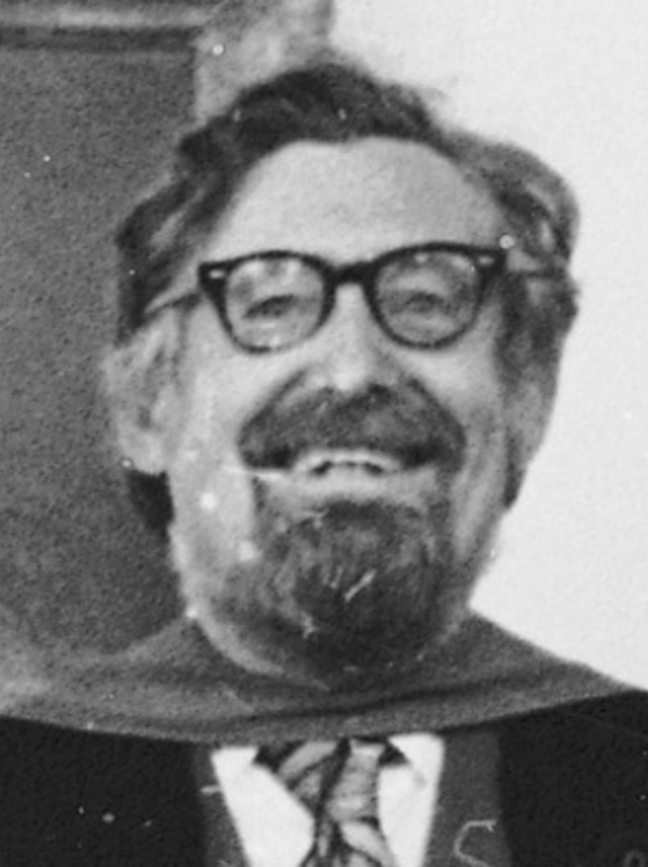
Darnton e Geertz
Dal 1968 (!) insegna a Princeton, dove nel 1970 arriva Clifford Geertz (all’Institute for advanced study, non alla University). Nel 1973 Geertz pubblica The Interpretation of Cultures.
«Questo libro è nato da un corso, History 406, da me tenuto presso la Princeton University a partire dal 1972. Concepito in origine come introduzione alla storia delle mentalités, il corso è divenuto un seminario di storia e antropologia grazie alla presenza di Clifford Geertz, che ha tenuto il corso con me negli ultimi sei anni insegnandomi così la maggior parte di quanto so in materia di antropologia» [Il grande massacro dei gatti e altri episodi della storia culturale francese, p. 11 (Ringraziamenti)]

Slide 6

La scrittura etnografica per Geertz (Interpretazione di Culture) è:
Interpretativa (è una narrazione, una fictio)
Quello che interpreta è il flusso del discorso sociale
Quello che interpreta deve renderlo leggibile, interpretabile a sua volta da terzi
«Vi è inoltre una quarta caratteristica di questa descrizione, almeno come la pratico io: essa è microscopica» (p.59)
Sul quarto punto Geertz avverte però che un villaggio non rappresenta un tipo da cui dedurre una legge generale e che gli antropologi non studiano i villaggi ma studiano nei villaggi (p. 61): cioè dentro alla fonte, e da dentro semmai guardano fuori.
La riduzione di scala non è il fine, ma uno strumento per la ricerca.
Studia i combattimenti tra galli di Bali e le scommesse che ruotano loro intorno per capire come i balinesi interpretano il flusso del discorso sociale in cui vivono. Il che ci permette di capire, pur tra i vari passaggi di interpretazioni (da cui d’altronde non si scappa, poiché tutto è interpretazione), qualcosa del flusso sociale dei balinesi in sé.

Slide 7

3 critiche alla thick description, la descrizione densa:
Relativismo assoluto: dal momento che tutto è narrazione, nulla è veramente conoscibile (i microstorici accettano il relativismo culturale, ma non spingono il ragionamento al limite come fa Geertz);
Induttivismo: il particolare come specchio del generale (il problema in questo caso è mal posto, visto che oggetto di studio non è il particolare, ma la riduzione di scala è strumento di studio);
Perdersi in dettagli minimi. Franco Venturi: «Oggi v’è una sorta di grave impoverimento legato al gusto esclusivo per la storia locale, che coincide con un ritorno negativo al positivismo, del particolarismo fine a se stesso […] studiare – come pure è stato fatto – la storia di un esorcista vissuto alla fine del Seicento in un paesino italiano significa perdere tempo» (1989)
«è subito evidente che persino nelle relazioni minute di chi va a comprare il pane è incluso il sistema mondiale del mercato granario, e solo una paradossale e tuttavia significativa esasperazione della storia delle idee può suggerire che il mercato di un villaggio non abbia interesse perché il suo significato è solamente di scala locale […] Al di là di un’osservazione, peraltro banale, che la dimensione dell’oggetto di analisi non rappresenta per forza una caratteristica distintiva della dimensione dei problemi che si pongono […], la possibilità che un’osservazione microscopica ci mostri cose che prima non erano state osservate è il carattere unificante della ricerca microstorica. Una procedura intensiva.» [Giovanni Levi, A proposito di microstoria, p. 116]

Slide 8

Darnton studia il massacro rituale dei gatti di rue de Saint-Séverin attraverso il libro di memorie dell’apprendista Nicholas Contat per capire come il basso artigianato di una città della Francia settecentesca interpretava il flusso del discorso sociale in cui era immerso. Sperando con ciò di capire qualcosa del flusso sociale in sé. Quel che interessa non è il massacro dei gatti in sé, ma il suo significato nel contesto culturale in cui l’episodio è immerso.
In The Great Cat Massacre Darnton cerca di fare un’operazione del genere per sei soggetti di provenienza sociale diversa:
contadini attraverso t. d. di fiabe popolari
operai di tipografia attraverso t. d. del resoconto del massacro di gatti
piccolo borghese attraverso t. d. della descrizione virtuale che questi fa di una parata cittadina
un lettore borghese attraverso t. d. degli appunti e dei verbali di un ispettore di polizia
philosophes attraverso t. d. degli “alberi della conoscenza” nell’Encyclopédie
mercante attraverso t. d. dei suoi rapporti epistolari con una società tipografica

Slide 9
Libri e Rivoluzione
Applicando il concetto di thick description alle fonti di tipo letterario, ma anche e soprattutto ai modi del leggere (iconografia della lettura, rapporti con società tipografiche, scelte editoriali), e frugando nelle zone di opacità, Darnton fonda un nuovo indirizzo storiografico: la storia del libro e della lettura («storia sociale e culturale della comunicazione per mezzo della stampa»).
Questo grazie anche alla scoperta di un fondo eccezionale: quello della Société Typographique de Neuchâtel (STN), della quale è conservato l’archivio (bolle di consegna, ordini di stampa, rapporti epistolari con i clienti). A Neuchâtel, in Svizzera appena di là dal confine, a pochi chilometri da Besançon, si sviluppa una fiorente industria di libri clandestini. In Francia infatti la censura è molto stretta (basata sul sistema dei privilèges) ma la domanda di letteratura è altissima. Nei Paesi Bassi e in Svizzera i tipografi si moltiplicano, instaurando un circuito parallelo a quello ufficiale. In questo circuito (the circuit of communication) lavorano una serie di figure su cui Darnton si focalizza, cercando di studiare passo passo il loro lavoro.

Slide 10
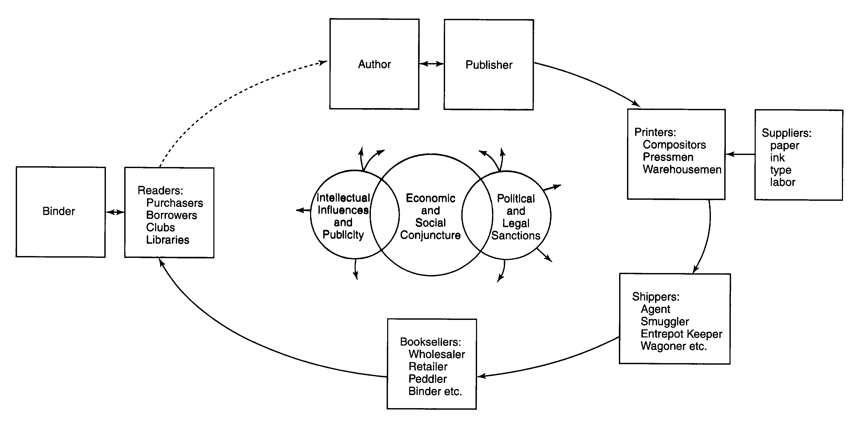
Il circuito della comunicazione

Slide 11
5 Libri, 5 thick description
Thérèse philosophe, d’Arles de Montigny (?) o d’Argens (?): pornografia filosofica, 15° nella classifica dei best-seller (cap. 3 di Libri proibiti)
L’An 2440, Louis-Sebastién Mercier: utopia politica, 1° nella classifica dei best-seller (cap. 4 di Libri proibiti)
Anecdotes sur Mme la comtesse du Barry, Pidansat de Mairobert (?): satira politica, 2° nella classifica dei best-seller (cap. 5 di Libri proibiti)
Julie ou la Nouvelle Héloïse, Jean-Jacques Rousseau, nella lettura di Jean Ranson (cap. 6 di Il grande massacro dei gatti)
Contes de ma mère l’Oye, Charles Perrault, confrontato con i racconti popolari alla base del testo (cap. 1 di Il grande massacro dei gatti)
Nella classifica dei best-seller (ordinati da Darnton per numero di ordinazioni; vedi pag. 70-71) il primo philosophe è d’Holbach, al 3° posto con il Systéme de la nature. Voltaire (che però è 1° per numero di copie ordinate) è 10° con la Pucelle d’Orléans e 11° con le Questions su l’Encyclopédie. Rousseau è 23° con l’edizione complessiva delle sue opere.

Slide 12
I libri provocano le rivoluzioni?
I libri non provocano rivoluzioni politiche, probabilmente. Al più rivoluzioni di tipo culturale (Leserevolution).
Ma:
«La morale della favola è chiara: […] Cenerentola è una puttana e il Principe un vecchio depravato: la monarchia francese è ormai degenerata nella più bassa forma di dispotismo ministeriale» [Libri proibiti, p.156]
I libri proibiti «hanno intaccato i fondamenti della legittimità della monarchia borbonica» [p. 165]
«Lo scettro non sembra più solido del pene del re, il quale è ormai solo uno zimbello per lazzi osceni, un vecchio depravato impotente e cornuto» [p. 167]
Altroché re taumaturghi: la sacralità del corpo regio finisce ben prima della ghigliottina, in una cultura violenta e sboccata che è tutta ancien régime.

Slide 13
La presa della Bastiglia…
«Tutti abbiamo delle fantasie. Le mie sono sogni storici ad occhi aperti […] Mi lascio sprofondare nella mia poltrona, tra le mani un grosso tomo che si fa via via più pesante, e mi addormento di botto. Poco dopo mi sveglio a Parigi, al tempo della Rivoluzione, ridestato da un bacio. A volte è il bacio della morte, a volte è il bacio dell’amore […] Il bacio del primo tipo nasce da un incubo. Foullon de Doué, un funzionario del ministero della Guerra, è stato catturato dalla folla. La Bastiglia è appena caduta, e per le strade si inseguono voci su cospirazioni tese ad affamare il popolo e a reprimerne l’insurrezione. Si dice che Foullon sia coinvolto in uno di questi complotti. I rivoltosi lo atterrano, lo trascinano fino a un lampione nei pressi dell’Hôtel de Ville e lo impiccano a quella forca improvvisata. Per un attimo resta sospeso a mezz’aria, poi la corda si rompe. Lo appendono di nuovo. Di nuovo la corda si spezza. Al terzo tentativo, finalmente, muore soffocato. Una mano agguanta brutalmente il cadavere, stacca la testa dal collo, apre le mandibole e riempie la bocca di paglia. «Che mangino fieno», si vuole abbia esclamato Foullon, riecheggiando il famoso «Mangino brioches» attribuito alla regina. Lo ha veramente detto? Non importa. Ora la sua testa, portata in trionfo per le strade in cima a una picca, urla ai quattro venti quel messaggio.
Poco dopo un’altra folla, non meno furiosa della prima, cattura il genero di Foullon, Bertier de Sauvigny, l’intendente di Parigi […] I rivoltosi trascinano Bertier nella sua carrozza verso la piazza della morte, dove sarà ucciso e squartato. Mentre avanzano ruggendo per le strade, incontrano il primo gruppo che porta in trionfo la testa di Foullon. Le due masse si fondono in un’unica ondata di violenza che trascina sulla cresta Bertier. Gli occhi sbarrati per l’orrore, egli guarda attraverso le picche e vede la testa del suocero che gli si fa sempre più vicina, finché gliela sbattono in faccia: «Bacia papà! Bacia papà!» intona la folla»

